Slide 1
Evolução do direito penal
Monitor:
Lucas Henrique De Lucia Gaspar
Professora:
Doutora Mariângela Gama de Magalhães Gomes
Disciplina:
Teoria Geral do Direito Penal I (DPM0215) – Faculdade de Direito da Universidade de São Paulo
Contato:
delucialucas@gmail.com
delucialucas@usp.br
@delucialucas

Slide 2
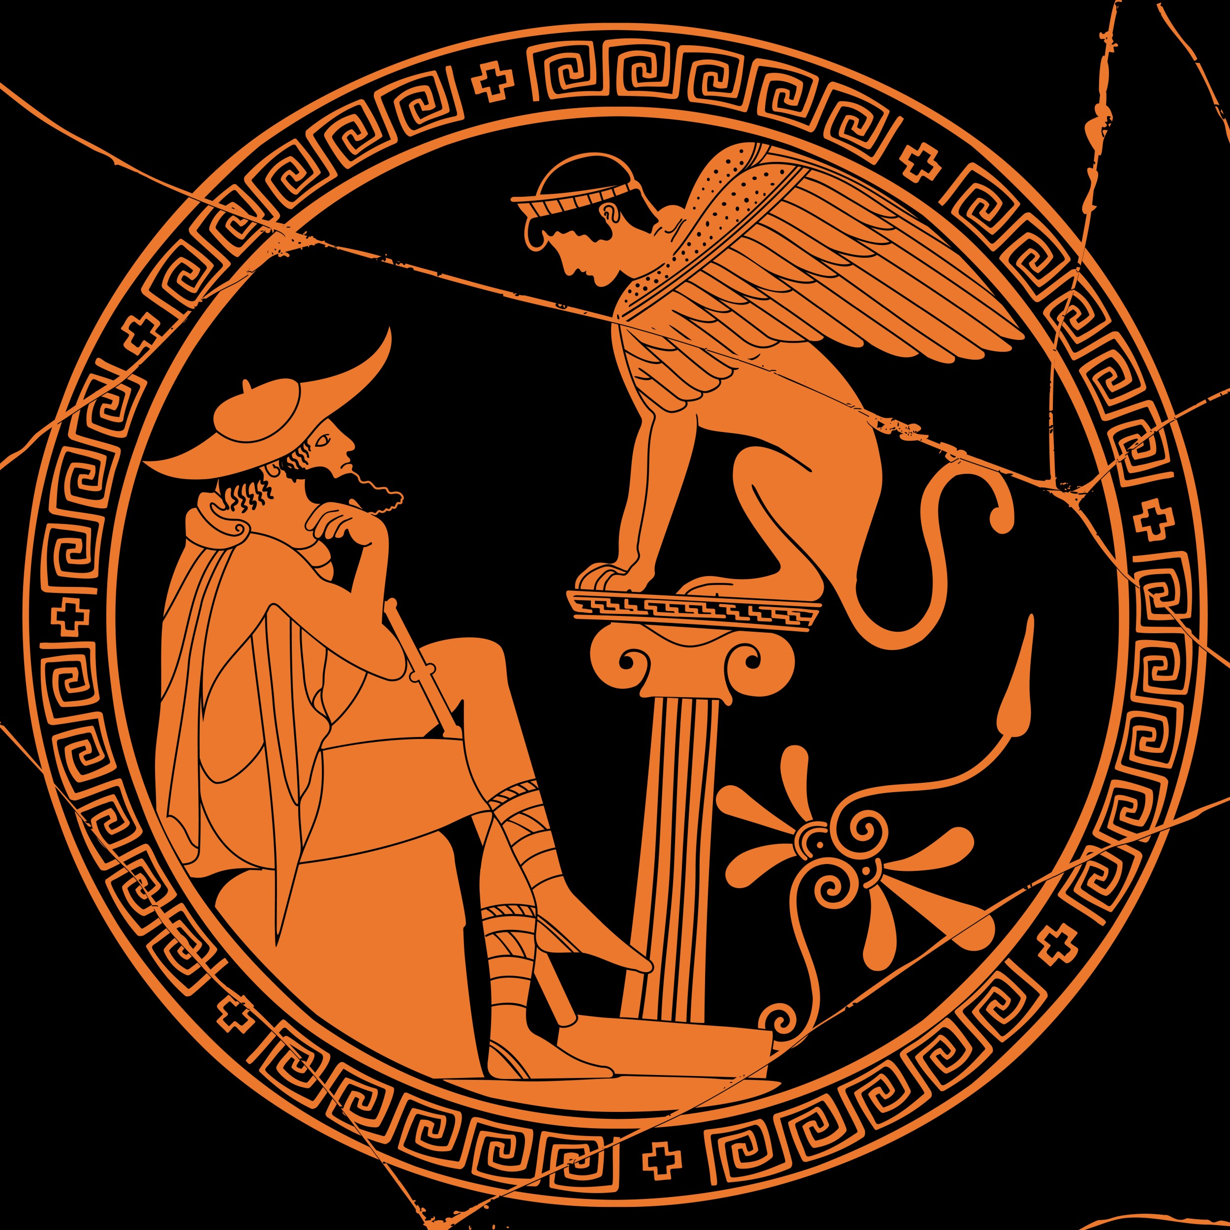
PERÍODO ANTERIOR e posterior à obra ÉDIPO REI (SÓFOCLES)
Quando ainda era bebê, Édipo recebeu uma profecia de um oráculo de Delfos: mataria seu pai e desposaria sua própria mãe, a rainha Jocasta. Por causa disso, seu pai rei Laio decidiu condená-lo à morte. O rei designou essa missão a um pastor, que deveria amarrar os pés de Édipo a uma árvore e deixá-lo para ser devorado pelas feras. Mas por pena, o pastor desobedeceu às ordens do rei e ficou com o menino. Em um dia, quando não tinha mais condições de criá-lo, entregou Édipo para adoção.
Mudança de paradigma: verdade divina > inquérito (testemunha).
Movimento pendular: progresso e retrocesso.
Utilização da ordália (Feudalismo) e retomada do inquérito (Inquisição).

Slide 3
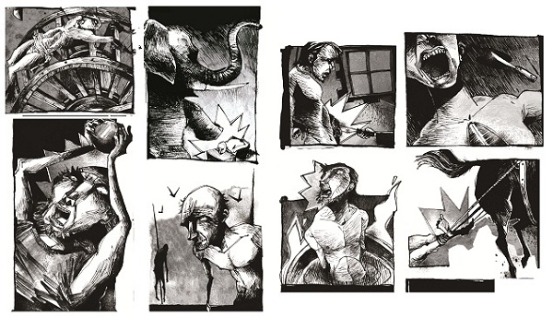
PERÍODO ANTERIOR E POSTERIOR À OBRA “DOS DELITOS E DAS PENAS”
Antigamente, a prisão era uma medida utilizada em caráter excepcional e transitório, para fins de guarda do preso até que viesse a ser julgado ou executado ou torturado.
A regra era a aplicação de penas capitais ou corporais (mutilações e açoites) ou de trabalhos forçados.
Então, advém Cesare Beccaria, que dá ensejo ao surgimento da Escola Clássica de Direito Penal.
“Dos Delitos e das Penas” (1764): compilação de ideias já existentes, mas em uma linguagem clara e acessível; divulgação em larga escala por se inserir, finalmente, em um período que estava preparado para receber tais avanços.

Slide 4
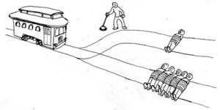
PERÍODO ANTERIOR E POSTERIOR À OBRA “DOS DELITOS E DAS PENAS”
Contrato social: preservar a sobrevivência da sociedade por meio de um acordo “livre”, adotando-se o pressuposto de que há uma “igualdade absoluta entre todos os homens” e que, por isso, deve-se punir aquele que o rompe.
O contratualismo se vale de três premissas em Beccaria: (i) consenso da moralidade e imutabilidade da distribuição dos bens; (ii) todo comportamento ilegal em um sociedade é patológico e irracional, por ser lesivo à sociedade; (iii) análise utilitarista da pena – prevenção geral (exemplo para o futuro) e especial (ressocialização) –, pois compreende que “é melhor prevenir delitos que castigá-los”, logo, rechaça-se a pena como medida vingativa, mas reconhece seu sentido punitivo e sancionador.
Excelente avanço no plano ideológico, porém viabiliza o desvirtuamento no âmbito prático.

Slide 5
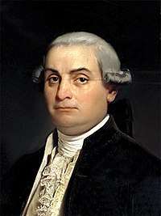
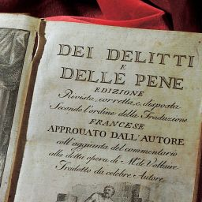
PERÍODO ANTERIOR E POSTERIOR À OBRA “DOS DELITOS E DAS PENAS”
Mudança de paradigma: necessidade de humanização das sanções criminais, por meio da substituição das penas capitais e corporais pelas penas de prisão, as quais, porém, não poderiam se valer da fome, tortura e outros mecanismos de vingança.
Assentamento de garantias constitucionais penais básicas, que hoje são replicadas em diversas Constituições, dentre elas, a do Brasil, como o dever de um julgamento célere, para evitar o tormento ao acusado devido à incerteza da sentença.

Slide 6
Os princípios constitucionais penais em “DOS DELITOS E DAS PENAS”
“Toda pena, que não derive da absoluta necessidade, diz o grande Montesquieu, é tirânica, proposição esta que pode ser assim generalizada: todo ato de autoridade de homem para homem que não derive da absoluta necessidade é tirânico. Eis, então, sobre o que se funda o direito do soberano de punir os delitos: sobre a necessidade de defender o depósito da salvação pública das usurpações particulares. Tanto mais justas são as penas quanto mais sagrada e inviolável é a segurança e maior a liberdade que o soberano dá aos súditos” (Beccaria, Dos delitos e das penas, trad. J. Cretella Jr. e Agnes Cretella, SP: RT, p. 28).
“Se a interpretação das leis é um mal, claro que a obscuridade, que a interpretação necessariamente acarreta, é também um mal, e este mal será grandíssimo se as leis forem escritas em língua estranha ao povo, que o ponha na dependência de uns poucos, sem que possa julgar por si mesmo qual seria o êxito de sua liberdade, ou de seus membros, em língua que transformasse um livro, solene e público, em outro como que privado e de casa. Que deveremos pensar dos homens, quando refletimos que este é inveterado costume de boa parte da culta e esclarecida Europa! Quanto maior for o número dos que entenderem e tiverem nas mãos o sagrado código das leis, tanto menos freqüentes serão os delitos, pois não há dúvida de que a ignorância e a incerteza das penas contribuem para a eloqüência das paixões” (Beccaria, Dos delitos e das penas, trad. J. Cretella Jr. e Agnes Cretella, SP: RT, p. 35).

Slide 7
Os princípios constitucionais penais em “DOS DELITOS E DAS PENAS”
“A autoridade de interpretar leis penais não pode ser atribuída nem mesmo aos juízes criminais, pela simples razão de que eles não são legisladores. Os juízes não receberam as leis de nossos antepassados como tradição de família, nem como testamento, que só deixasse aos pósteros a missão de obedecer, mas recebem-nas da sociedade vivente ou do soberano que a representa, como legítimo depositário do atual resultado da vontade de todos” (Beccaria, Dos delitos e das penas, trad. J. Cretella Jr. e Agnes Cretella, SP: RT, p. 32).
“A desordem, que nasce da rigorosa observância da letra de uma lei penal, não se compara com as desordens que nascem da interpretação. Tal momentâneo inconveniente leva à correção fácil e necessária das palavras da lei, causa da incerteza, mas impede a fatal licença da razão, da qual nascem as arbitrárias e venais controvérsias. Quando um código fixo de leis, que devem ser observadas ad litteram, só deixa ao juiz a incumbência de examinar as ações dos cidadãos e de julgá-las de acordo ou não com a lei escrita; quando a norma do justo e do injusto, que deve guiar tanto os atos do cidadão ignorante como os do filósofo não é questão controvertida, mas de fato, então os súditos não estão sujeitos às pequenas tiranias de muitos, tanto mais cruéis quanto menor é a distância entre quem sofre e quem faz sofrer; mais fatais do que as de um só, porque o despotismo de muitos somente é corrigível pelo despotismo de um só e a crueldade de um déspota é proporcional não à força, mas aos obstáculos. Dessa forma, adquirem os cidadãos a própria segurança, que é justa por ser o escopo pelo qual os homens vivem em sociedade e é útil porque os levam exatamente a calcular os inconvenientes de um crime” (Beccaria, Dos delitos e das penas, trad. J. Cretella Jr. e Agnes Cretella, SP: RT, p. 34).

Slide 8
Os princípios constitucionais penais em “DOS DELITOS E DAS PENAS”
“O fim, pois, não é outro que impedir o réu de causar novos danos a seus cidadãos e afastar os demais do cometimento de outros iguais. Consequentemente, devem ser escolhidas aquelas penas e aquele método de impô-las, que, respeitada a proporção, causem uma impressão mais eficaz e mais durável sobre o ânimo dos homens e que seja a menos dolorosa para o corpo do réu” (Beccaria, Dos delitos e das penas, trad. J. Cretella Jr. e Agnes Cretella, SP: RT, p. 46).
“Porque parece que no presente sistema criminal, segundo a opinião dominante, prevalece a ideia da força e a prepotência da justiça, porque se atiram confundidos em uma mesma caverna os denunciados e os condenados” (Beccaria, Dos delitos e das penas, trad. J. Cretella Jr. e Agnes Cretella, SP: RT, p. 82).

